Slide 1
Vlastnosti polovodičových součástek
Světlo emitující součástky

Slide 2
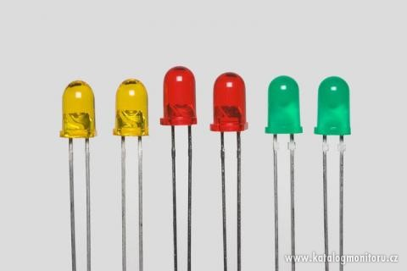
LED
Light-Emitting Diode
  světloemitující dioda
  svítivá dioda
při průchodu proudu přechodem PN vyzařuje (emituje) přechod PN světlo
s úzkým spektrem.
A
K

Slide 3
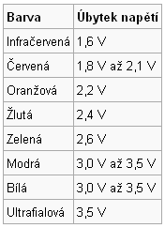
LED
Barva světla závisí na velikosti napětí na diodě, to je dáno vlastnostmi použitého polovodičového materiálu
(nikoliv na barvě plastového pouzdra)
Spotřeba LED je se pohybuje zpravidla kolem 2-20mA (dle typu)

Slide 4
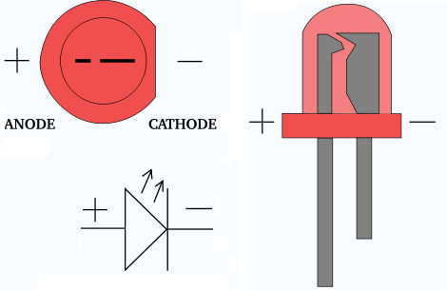
LED - konstrukce
Vlastní polovodič -přechod PN
Pouzdro

Slide 5
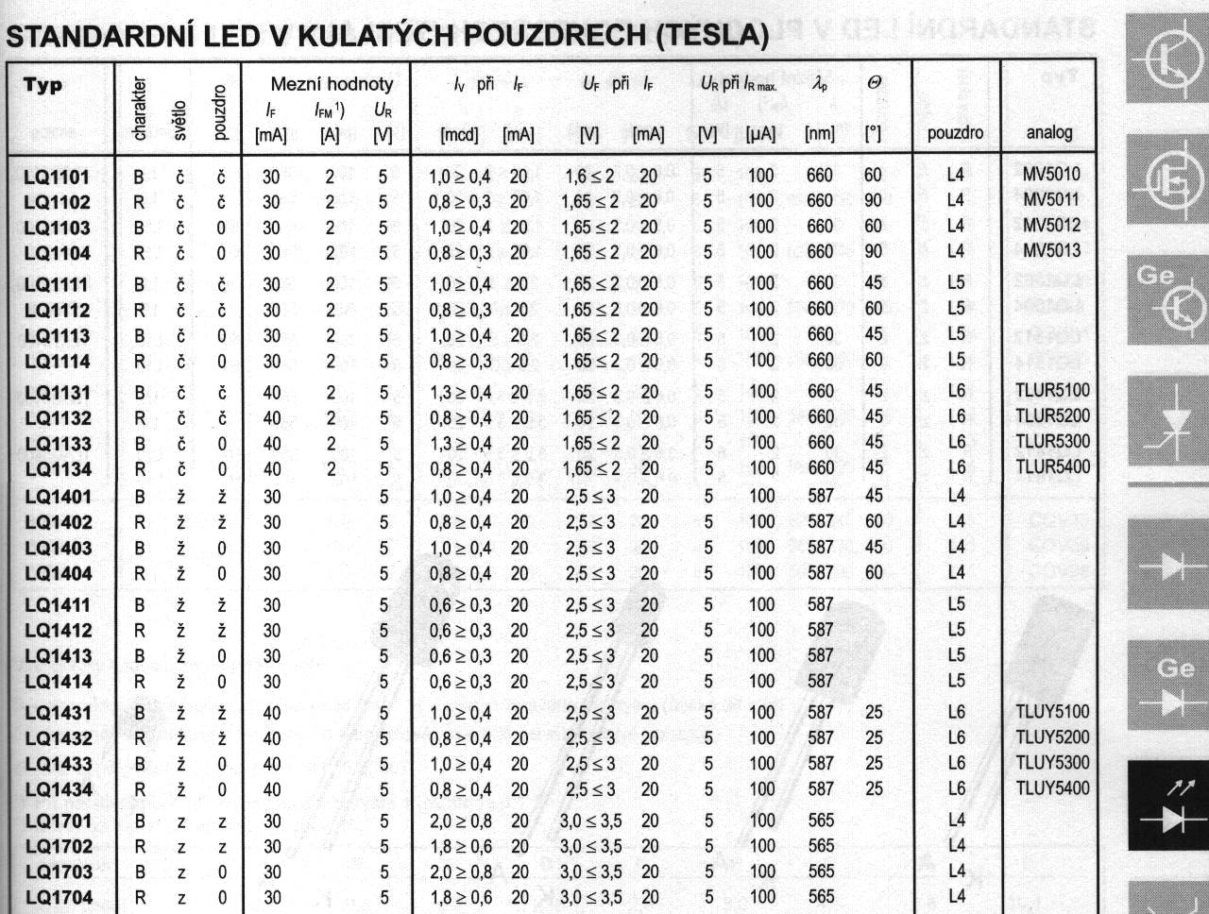

Slide 6
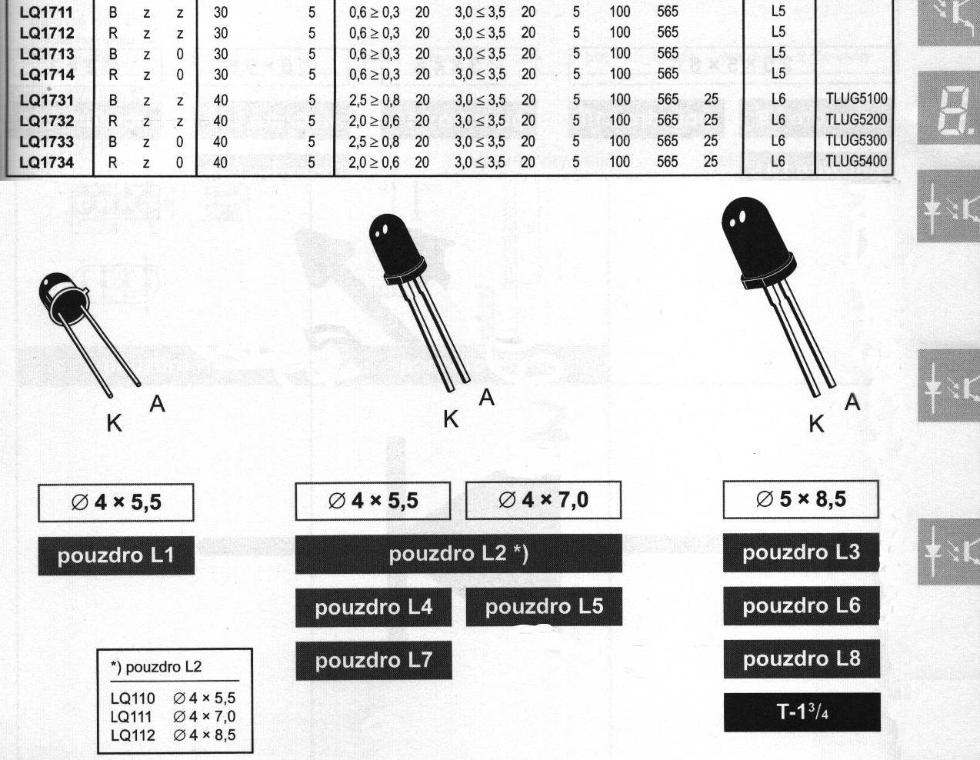

Slide 7
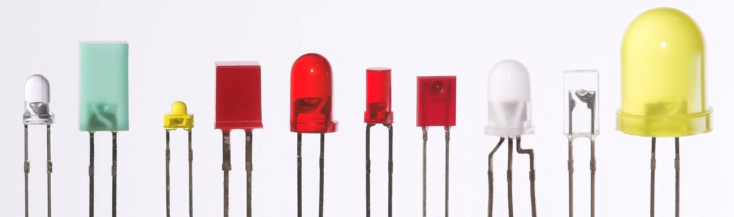
LED – různé typy, velikosti, tvary
dvojitá – dvoubarevná LED

Slide 8
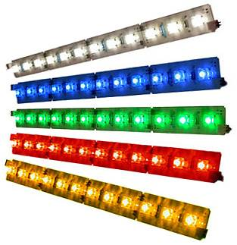
LED – vlastnosti
Výhody (proti žárovkám):
  lze je vyrobit malé
  více světla při menší spotřebě
  vyzařují světlo požadované barvy
  odolné proti nárazům, otřesům,...
  větší životnost
  nevadí jim vypínání – zapínání
  krátká doba potřebná na rozsvícení - zhasnutí

Slide 9
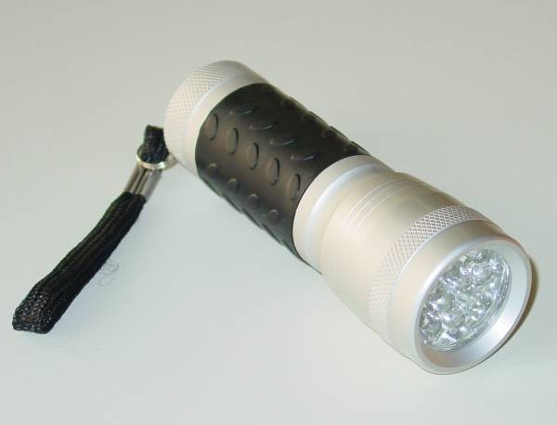
LED – použití
kontrolky
vysílač dálkových ovladačů (InfraRed)
podsvícení displejů a klávesnic (mobil)
zdroje světla

Slide 10
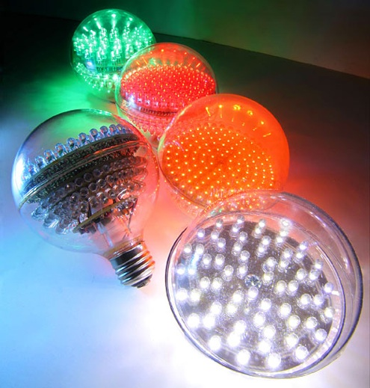
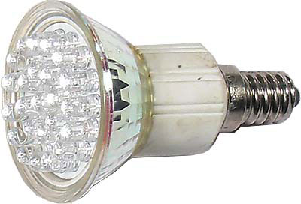
LED – použití
„Žárovky“

Slide 11
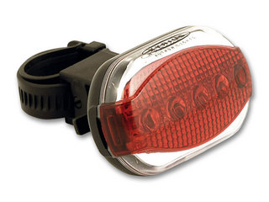
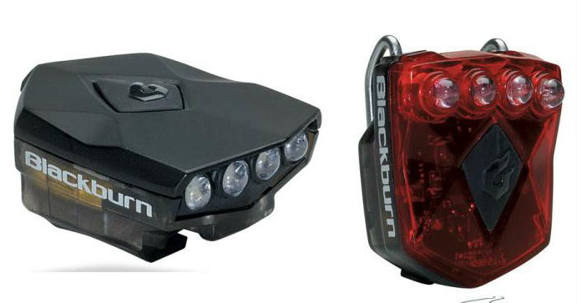
LED – použití
osvětlení jízdního kola

Slide 12
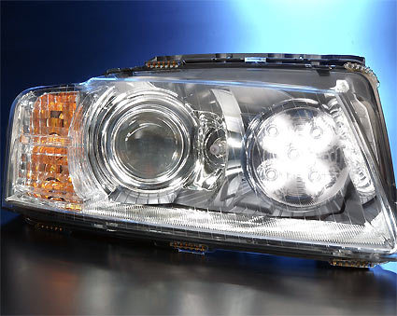
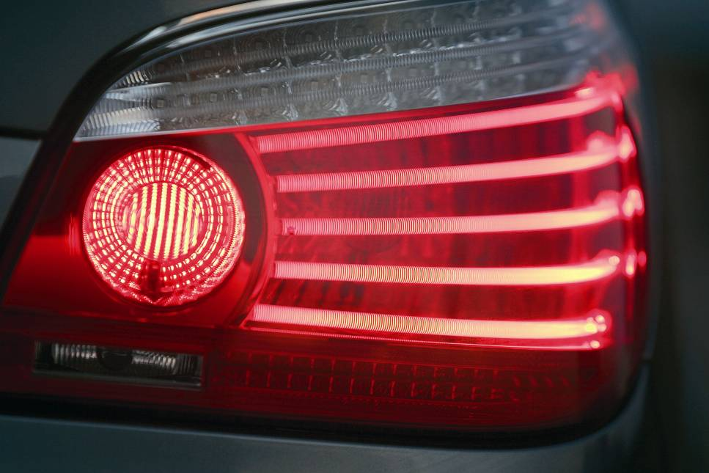
LED – použití
světlomety automobilů

Slide 13
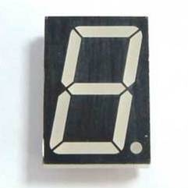
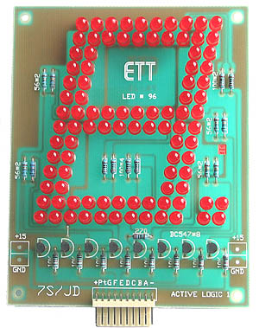
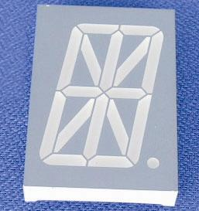
LED – použití
7-segmentovka
16-segmentovka

Slide 14
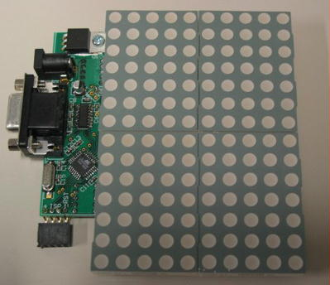
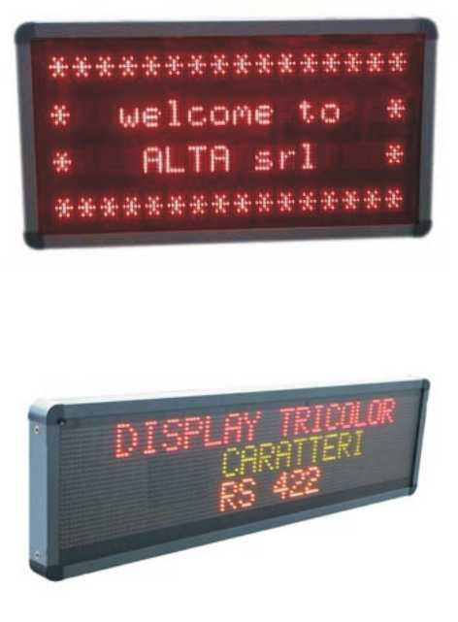
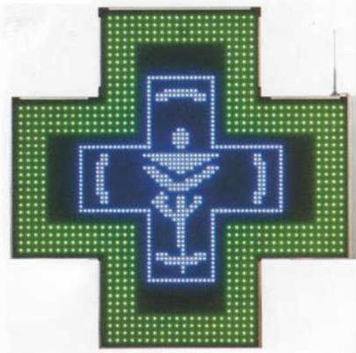
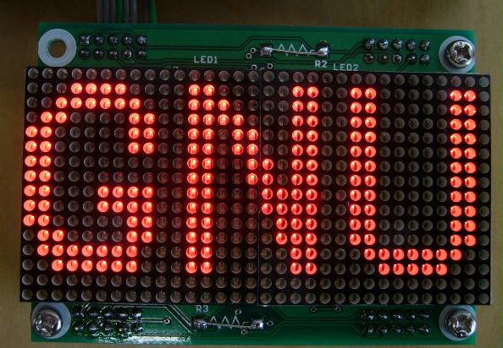
LED – použití
Maticový displej

Slide 15
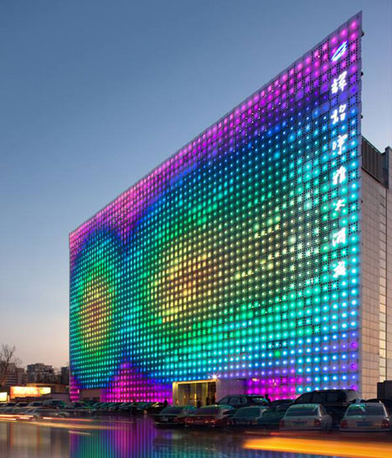
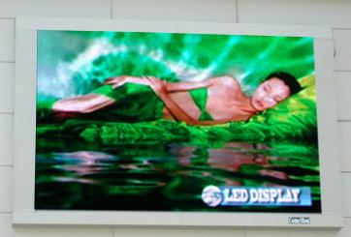
LED – použití
barevné displeje

Slide 16
LCD (liquid crystal display)
Tekuté krystaly
  Tekuté krystaly jsou materiály, které vlivem elektrického pole mění svoji molekulární strukturu.
  Díky tomu lze ovlivnit množství procházejícího světla krystalem.
  Každý obrazový bod je ohraničen dvěma polarizačními filtry, a dvěmi transparentními elektrodami.
  Řízením napětí na elektrodách se mění intenzita elektrické pole.

Slide 17
LCD (liquid crystal display)
Tekuté krystaly
  Intenzita el. pole způsobí změnu struktury tekutého krystalu a ovlivní natočení jeho částic.
  Uvedeným způsobem lze krystal regulovat
  v několika desítkách až stovkách různých stavů
  a tak vzniká výsledný jas barevných odstínů.
  U barevných displejů se obrazový bod skládá ze tří barevných sub-pixelů: Red (červená), Green (zelená), Blue (modrá), vznikají tak statisíce až miliony různých barev.

Slide 18
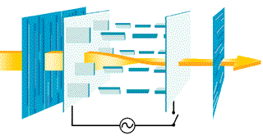
LCD
Tekutý krystal v základním stavu
(bez elektrického pole).
Světlo je natáčeno takovým způsobem, že může projít druhým polarizačním filtrem.
Prochází plný jas podsvětlujících lamp.
Vzniká bílá barva.

Slide 19
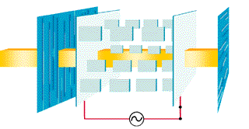
LCD
Tekutý krystal pod plným elektrickým polem.
Světlo nemůže projít druhým polarizačním filtrem.
Vzniká černá barva.

Slide 20
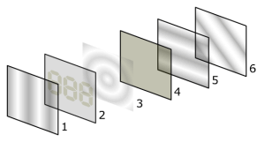
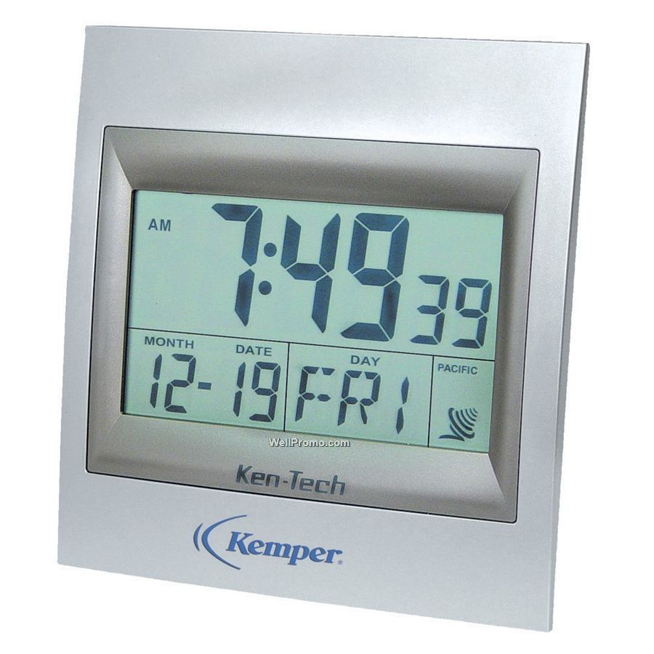
LCD
vertikální
polarizační filtr
sklo s elektrodami ve tvaru zobrazovaných segmentů
tekuté krystaly
spodní sklo s tenkovrstvou elektrodou v celé ploše displeje
horizontální polarizační filtr
odrazná vrstva - zrcadlo

Slide 21
LCD – barevný displej
Existuje spousta typů LCD displejů.
Dnes nejrozšířenější typ je TFT:
  Každý obrazový bod - pixel - je aktivně ovládán třemi tenkovrstvými tranzistory TFT (Thin Film Transistor).
  Aby vznikl obraz, je potřeba: světlo a barva.
  Světlo je zajišťováno podsvětlujícími lampami CCFL (Cold Cathod Fluorescent Lamp), které jsou intenzívním zdrojem primárního bílého světla.
  Výsledný obraz se získá propouštěním bílého světla skrz barevné filtry.
  Množství propouštěného světla je řízeno elektrickým polem pomocí tekutých krystalů.

Slide 22
